Slide 1


PROJET IOT: SMART BIKE
Présenté par:
ALACHE KASSI
AVOGNAN OLIVIA
SOUMAGNIN AKOUA
YASSI FREDERIC

Slide 2
SOMMAIRE
INTRODUCTION
01
ETUDE PRÉALABLE
02
ARCHITECTURE FONCTIONNELLE
03
ETUDE TECHNIQUE
04
RÉALISATION
0
CONCLUSION

Slide 3
INTRODUCTION
Velo: élément de l’écomobilité => Minimiser les risques de circulation
Notes:
le vélo est un élément essentiel de l'écomobilité et faisant partir de notre quotidien, pour une question de sécurite minimiser les risques de circulation passe par le respect des codes de la route mais aussi des indicateurs de signalisations de nos actions. Cette politique( ce combat) étant notre objectif commun ce qui justifie l'intérêt du présent projet intitulé “smite bike” qui nous réunit aujourd’hui.

Slide 4
01
ETUDE PREALABLE

Slide 5
OBJECTIF
OBJECTIF GENERAL
Contrôler son vélo à partir d’une application mobile et récupérer
l’ historique de ses parcours grâce à celle-ci.

Slide 6
OBJECTIF
OBJECTIFS SPÉCIFIQUES
Une application mobile capable de :
Contrôler l’indicateur avec des boutons
Afficher la vitesse instantanée, la vitesse moyenne sur le trajet en cours ainsi que la distance parcourue (à partir du gps du téléphone ou du vélo connecté)
Avoir l’historique des trajets

Slide 7
02
ARCHITECTURE FONCTIONNELLE

Slide 8
ARCHITECTURE FONCTIONNELLE UTILISÉE
Module d’acquisition
Module communication
Module de traitement
Smartphone
Leds
Alimentation

Slide 9
03
ETUDE TECHNIQUE

Slide 10




ETUDE TECHNIQUE: VOLET INFORMATIQUE
AUTHENTIFICATION
FIRE STORE
mot de passe
Collection
doc
Champs
Email
USERS
Uid
nom
PARCOURS
auto

Slide 11
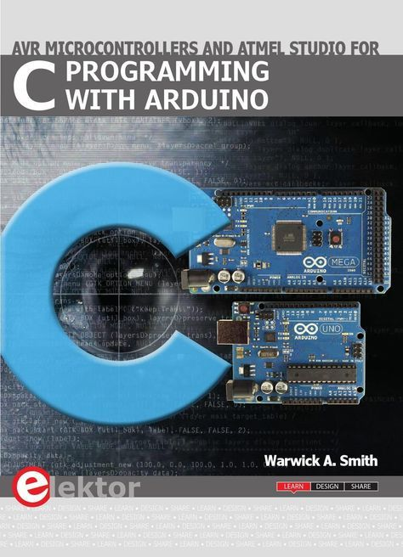
Langage de programmation & Choix des équipements: VOLET ÉLECTRONIQUE
Le langage est le C arduino facile d’utilisation dans la
programmation des microcontrôleurs.
Notes:
Le C Arduino facile à implémenter pour contrôler un microcontrôleur Arduino

Slide 12
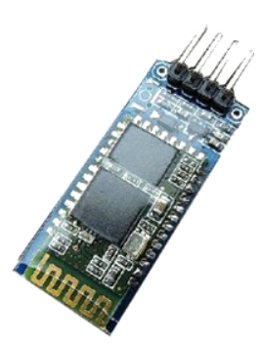
LANGAGES ET TECHNOLOGIES UTILISÉS : VOLET ÉLECTRONIQUE
Equipements utilisés:
Module de communication
Choix : Le module bluetooth hc05
Communication : bluetooth uniquement
Raison: Courte portée => Adapté à l’objectif du projet
-Facile d’utilisation
-Sécurité et la confidentialité des données

Slide 13
LANGAGES ET TECHNOLOGIES UTILISÉS : VOLET ÉLECTRONIQUE
Module de communication
Fonctions Importantes:
SoftwareSerial BTSerie(RxD,TxD);
BTSerie.begin(9600);
BTSerie.available();
BTSerie.read();
BTSerie.print();

Slide 14
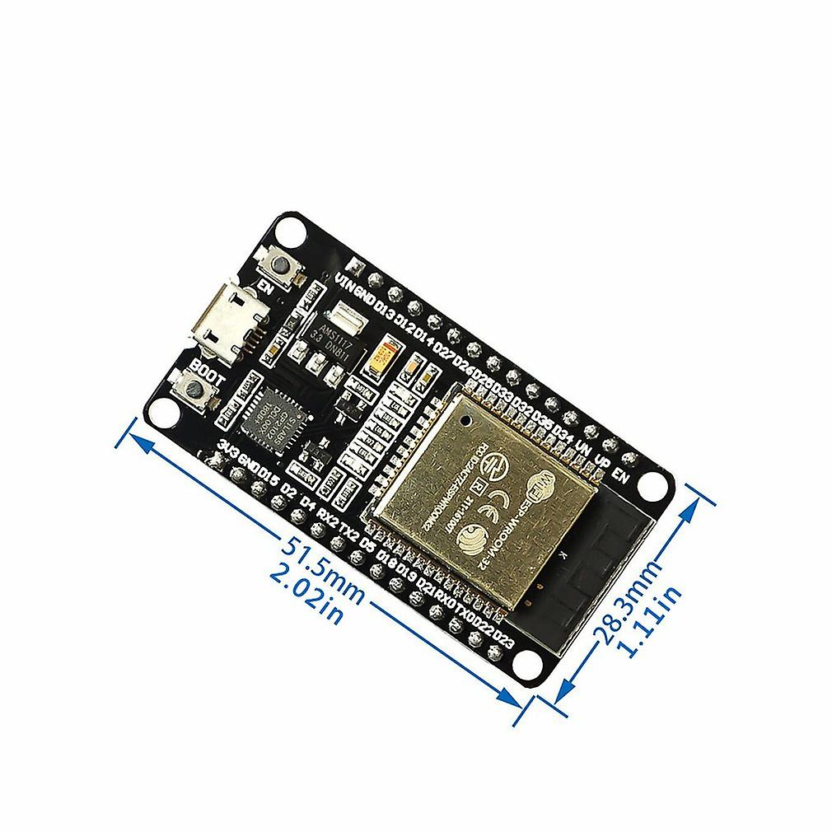
LANGAGES DE PROGRAMMATION ET TECHNOLOGIES UTILISÉS:VOLET ELECTRONIQUE
Module de traitement
Choix: Un microcontrôleur ESP32 pour le traitement des données
Raisons: -Rapide
-Faible consommation d'énergie
-Mémoire élevée
- Module Bluetooth intégrée
- Prix bas
Alimentation
Choix: Batterie, pour alimenter les différentes unités(communication et traitement)

Slide 15
LANGAGES ET TECHNOLOGIES UTILISÉS : VOLET ÉLECTRONIQUE
Module de traitement
Fonctions Importantes:
Serial.begin(115200);
getnorme(float Ax,float Ay,float Az);
vitesse(float vi,float An);

Slide 16
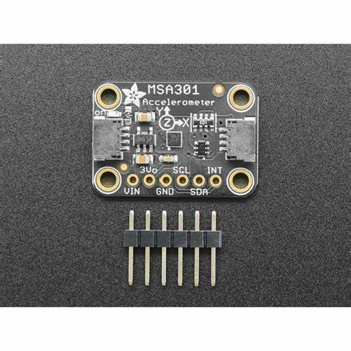
LANGAGES DE PROGRAMMATION ET TECHNOLOGIES UTILISÉS:VOLET ELECTRONIQUE
Module d’acquisition
Choix: Un acceleromètre MSA301 pour la collectes des données d’accélération
Raisons: -Rapide
-Faible consommation d'énergie
- Prix bas
Fonctions Importantes:
msa.begin();
msa.getEvent(&event);

Slide 17
FONCTIONNALITÉS DÉVELOPPÉES
Commander des Led via bluetooth
- Allumer de Led lors d’un freinage, d’un changement de direction
- Détecter de freinage
- Avoir le temps de trajet (Velo, Pied et à vélo)
- Se connecter/ déconnecter à l’application

Slide 18
DIFFICULTÉS RENCONTRÉES
Google Maps
Requête illimitée Gratuit
OpenStreetMaps
Guide Vocale Vitesse instannée
Module GPS
Vitesse instantanée instable
Accéléromètre
Accélération=>Vitesse
Notes:
l’avis de chacun

Slide 19
DIFFICULTÉS RENCONTRÉES
Module ESP32
Nano
Module Bluetooth
Adaptation )à l’application mobile
Notes:
l’avis de chacun

Slide 20
04
PRESENTATION

Slide 21
Création de compte
Renseignement de l’adresse du parcours souhaité
Via par recherche ou clic sur la Maps
USER
Connection
Affichage de la distance et du temps moyen

Slide 22
CE QUE NOUS AVONS APPRIS
La mise en place d’une interaction avec les objets connectés, les applications mobiles et web
La mise en place de fonctionnalités complexes permettant l’automatisation de certaines actions sur les objets connectés
Comprendre l’interconnexion des réseaux au niveau logiciel

Slide 23
PERSPECTIVES ENVISAGÉES?
Vélo avec des antivols connectés permettant à la ville de mettre à disposition des vélos sans mettre en place d’infrastructures spécifiques comme des bornes d’accueil.

Slide 24



MERCI POUR VOTRE ATTENTION
Questions
Suggestions
Appreciations

Slide 25
